Slide 1
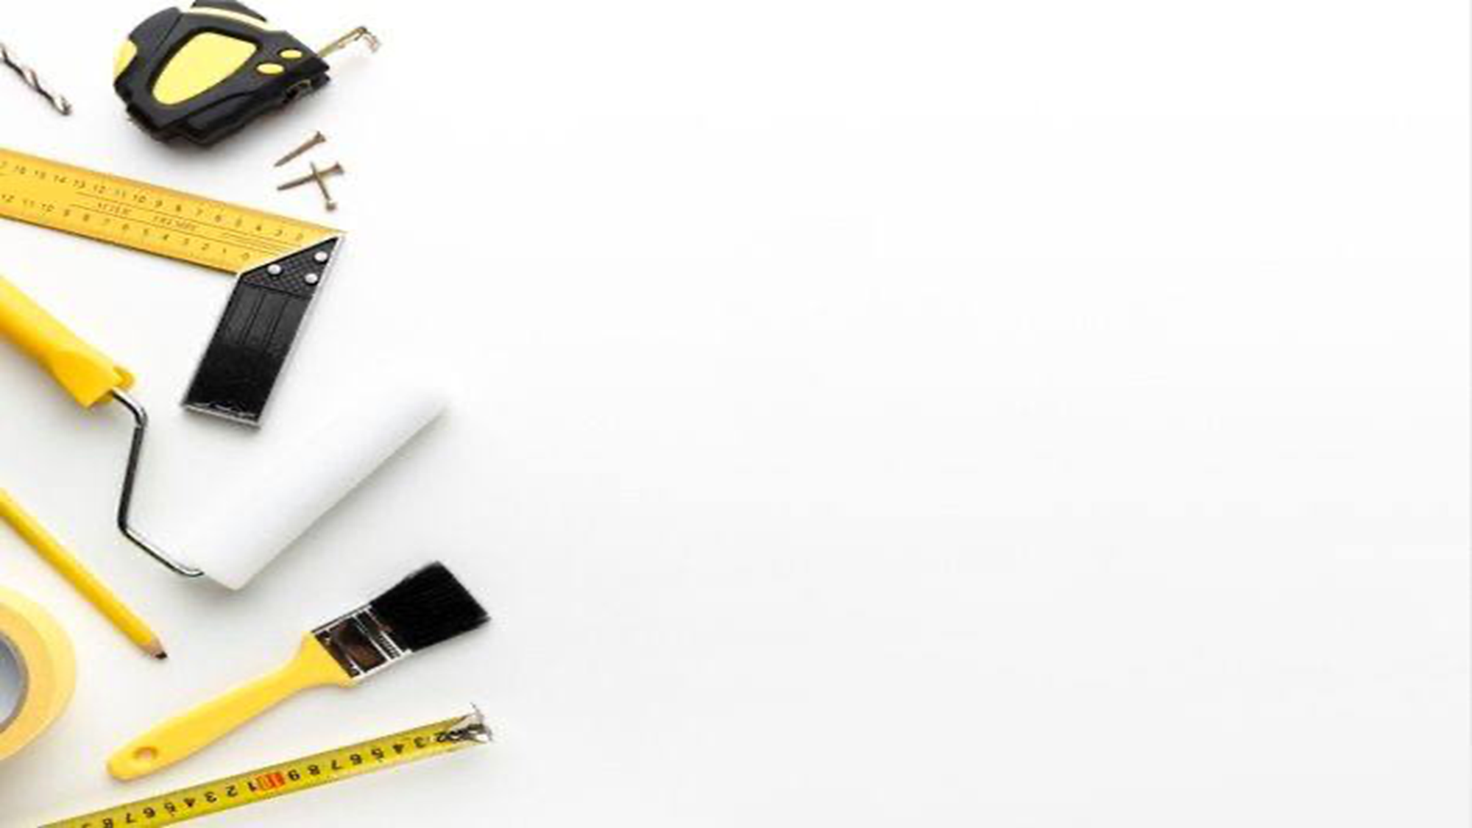
القيمة التربوية

Slide 2
التعرف على الورشة

Slide 4
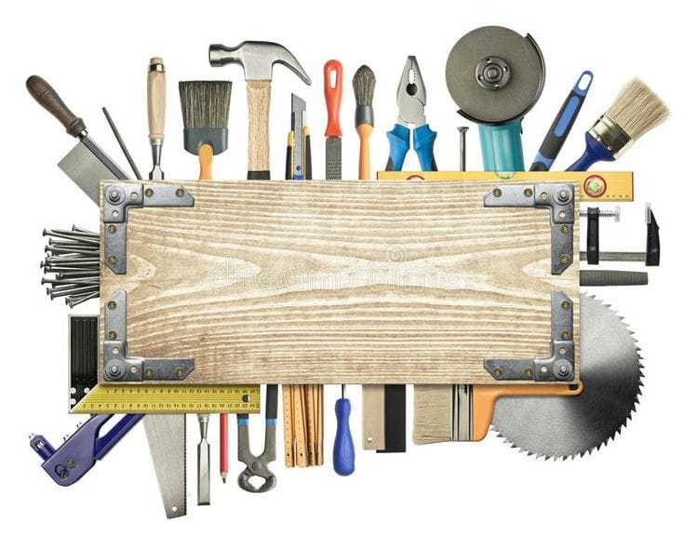
قـوانين الـورشة
الالتزام بارتداء البالطو قبل الدخول للورشة
الجلوس في المقاعد المخصصة
التزام الهدوء والاستئذان برفع اليد قبل الكلام
تجنب اللعب بالأدوات والعدد
عدم لمس فتيلة البنك النجاري وذلك حرصاً على سلامتك
عند العمل على طاولة البنك النجاري يجب ترك مسافة خطوتين
التقيد بإرشادات الأمن والسلامة المذكورة للأدوات والعدد المستخدمة في كل حصة

Slide 5
التصميم و المقايسة
فكرة التمرين
حساب كمية الأخشاب والخامات المكملة
مهارات القياس

Slide 6
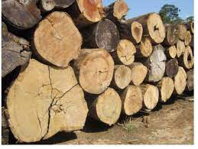
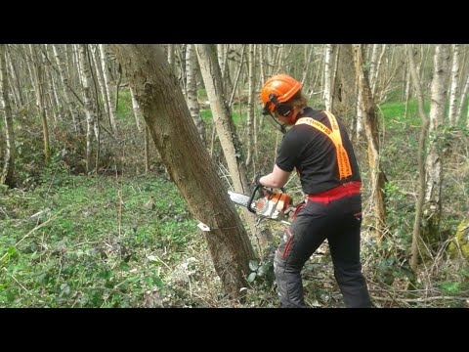
من أين نحصل على الأخشاب؟.............
الغابات و الأشجار

Slide 7
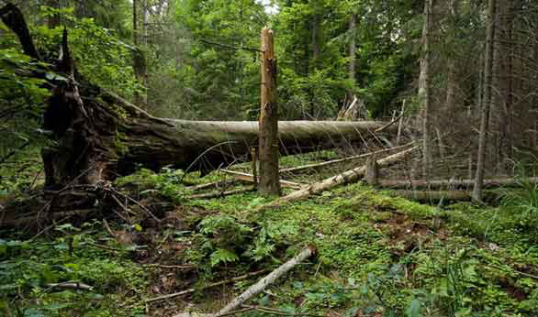
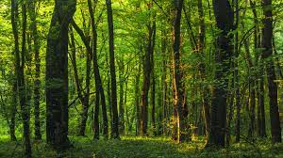
مصادر الأخشاب؟..........
الغابات

Slide 8
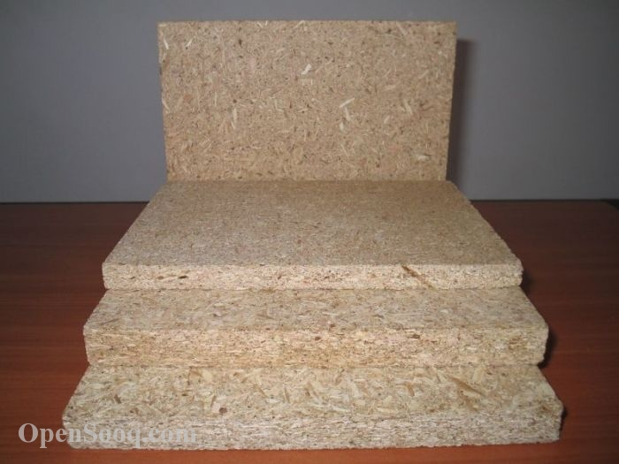
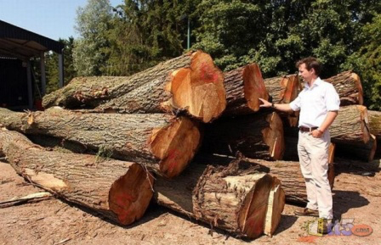
أنواع الأخشاب
صناعية
طبيعية
أخشاب.............
أخشاب............

Slide 9
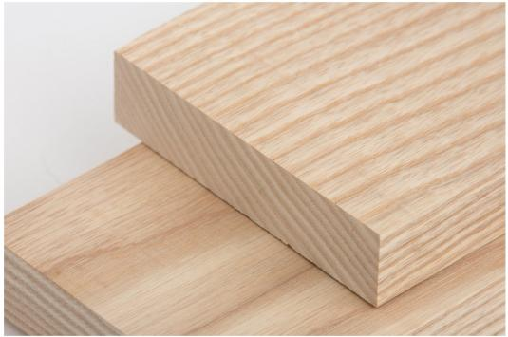
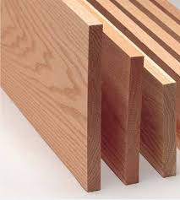
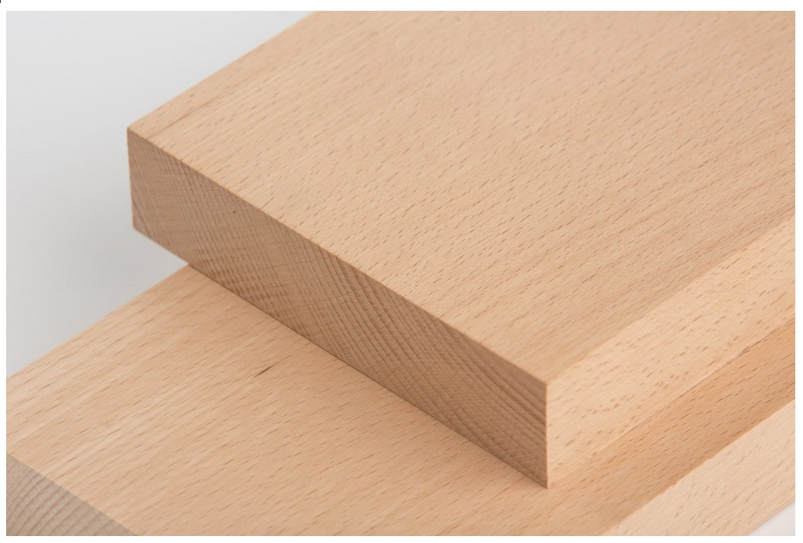
الأخشاب الطبيعية
1- خشب الزان :
من أشهر أنواع الاخشاب الصلبة وأكثرها استعمال في صناعة الأثاث ويتميز بصلابته وقوته على التحمل ولونه المائل للاحمرار.
2- خشب البلوط :
يعتبر من الأخشاب الاكثر استخداما ويتميز بصلابته وغالي الثمن.
3- خشب الماهوجني :
وهو من أثمن أنواع الخشب له اشكال وتعرجات كثيره ويتميز بلونه البني المائل للاحمرار.
4- خشب الصاج :
من افضل الاخشاب واثمنها ويمتاز بقوته وصلابته ولا يتأثر بالرطوبة.

Slide 10
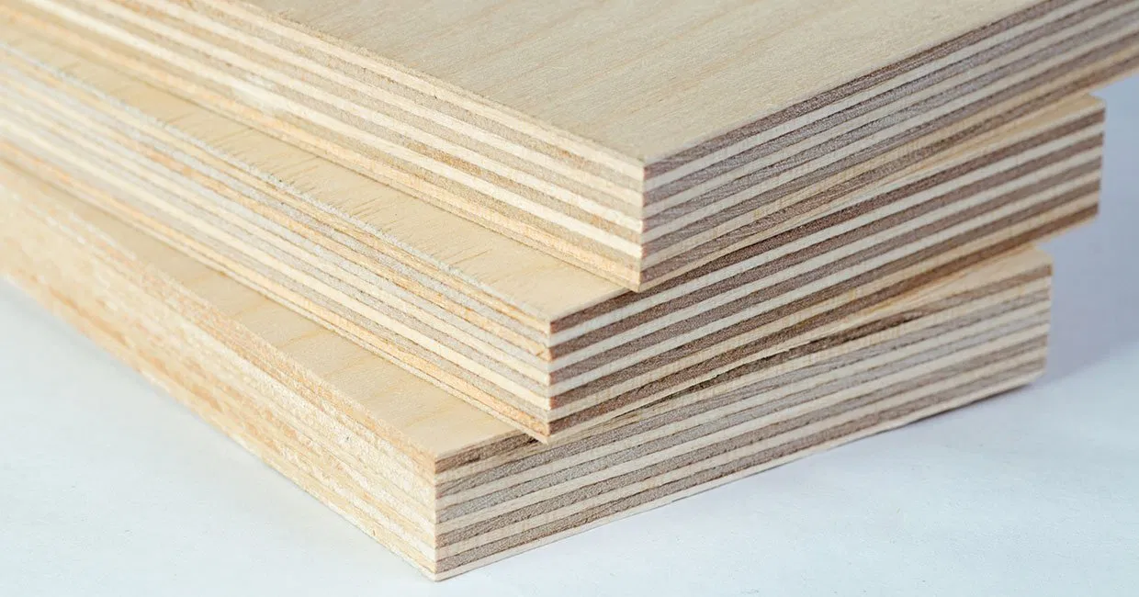
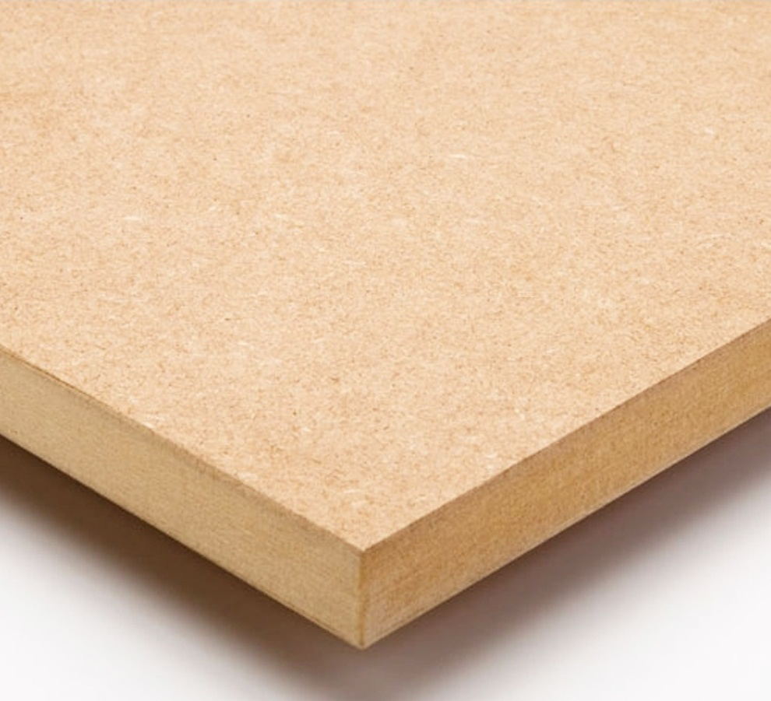
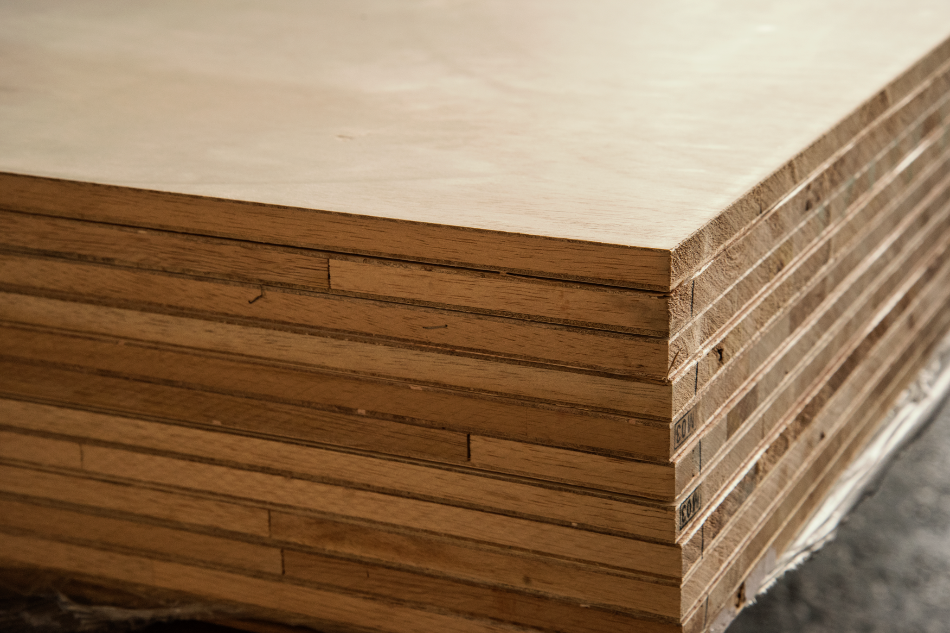
الأخشاب المصنعة
1- الخشب المعاكس:
يصنع من طبقات من الخشب ترص فوق بعضها البعض بطريقة متعاكسة الالياف وبعدد فردي ثم تضغط بالمكابس.
2- الخشب MDF:
يصنع من نشارة الخشب ويتم خلطه مع المادة اللاصقة ثم يكبس بمكابس لتشكيل الالواح وإمكانية لصقه بقشرة خشب طبيعي.
3- خشب اللاتيه:
عباره عن سدائب من الخشب الطبيعي تصف بجانب بعضها ثم تكبس من على الوجهين بقشرة سميكة ويتميز بمقاومته للانحناء.

Slide 12
التعرف على أدوات القياس والعلام

Slide 13
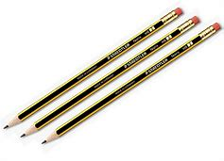
أدوات القياس والعلام

Slide 14
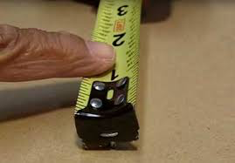
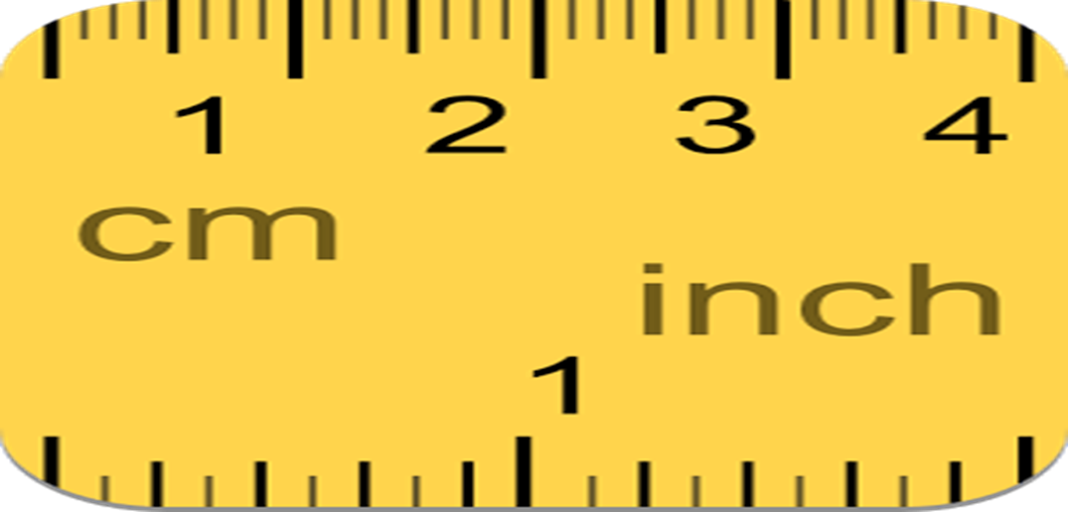
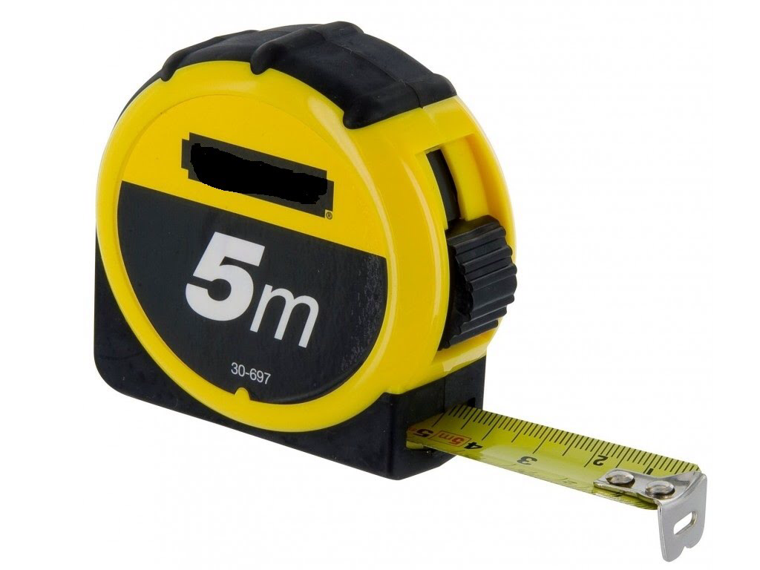
المتر الشريط
وحدات القياس
الملي متر
السانتي متر
المتر
الأنش

Slide 15
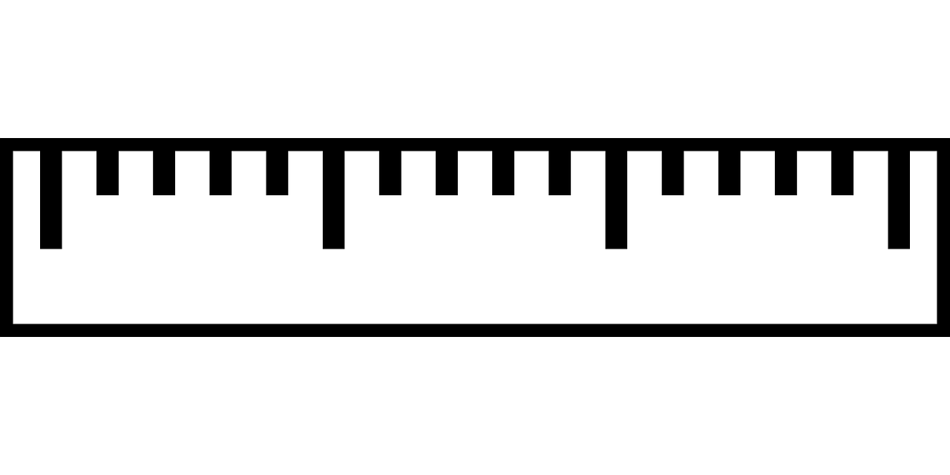
وحــدات الـقـيـاس

Slide 16
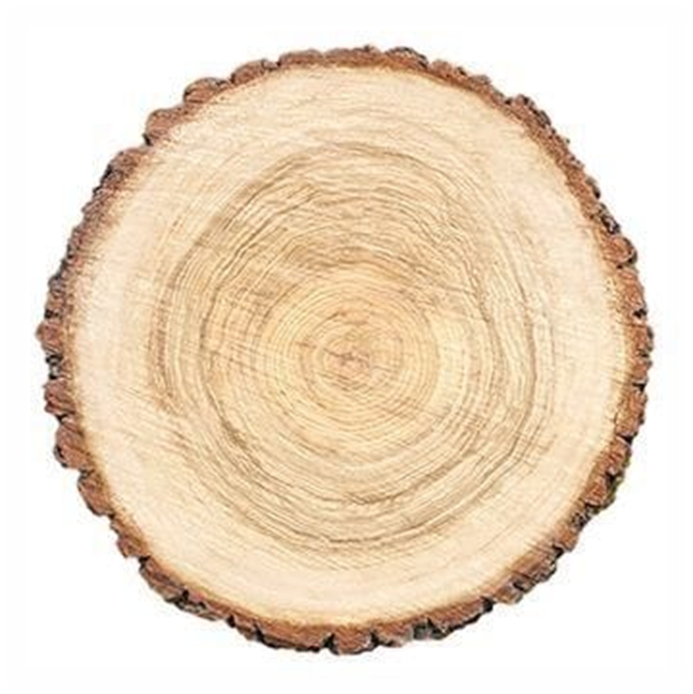
التعرف على التمرين العملي المراد تنفيذه

Slide 17
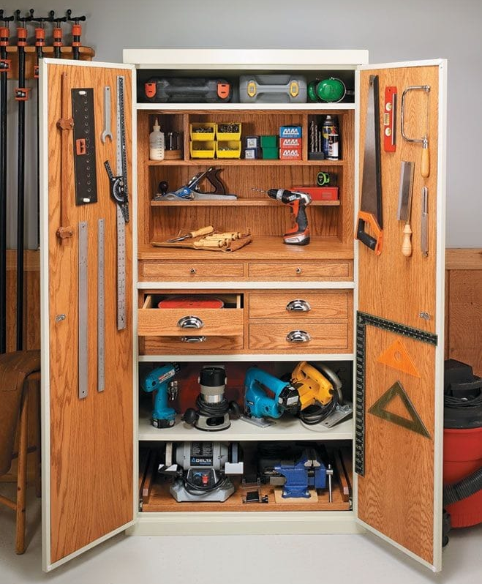
عند الانتهاء من العمل
ترتب العدد في
خزانة حفظ العدد
ليسهل الوصول إليها

Slide 18
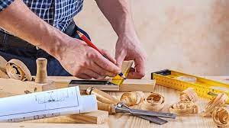
هيا نعمل
شكراً
لحسن إستماعكم

